Slide 1


Единая автоматизированная система паспортизации, анализа и мониторинга эксплуатации объектов недвижимости ПАО «Ростелеком» на базе многофункциональной программной платформы СКИТ
«Ростелеком. СКИТ. СП»

Slide 2
Архитектура ИС
Единая автоматизированная система паспортизации, анализа и мониторинга эксплуатации объектов недвижимости ПАО «Ростелеком» на базе многофункциональной программной платформы СКИТ «Ростелеком. СКИТ. СП»

Slide 3
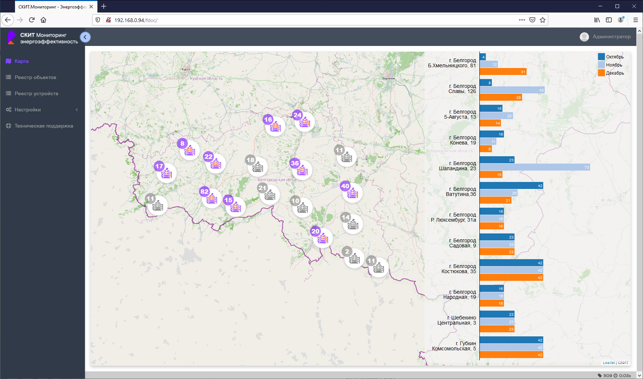
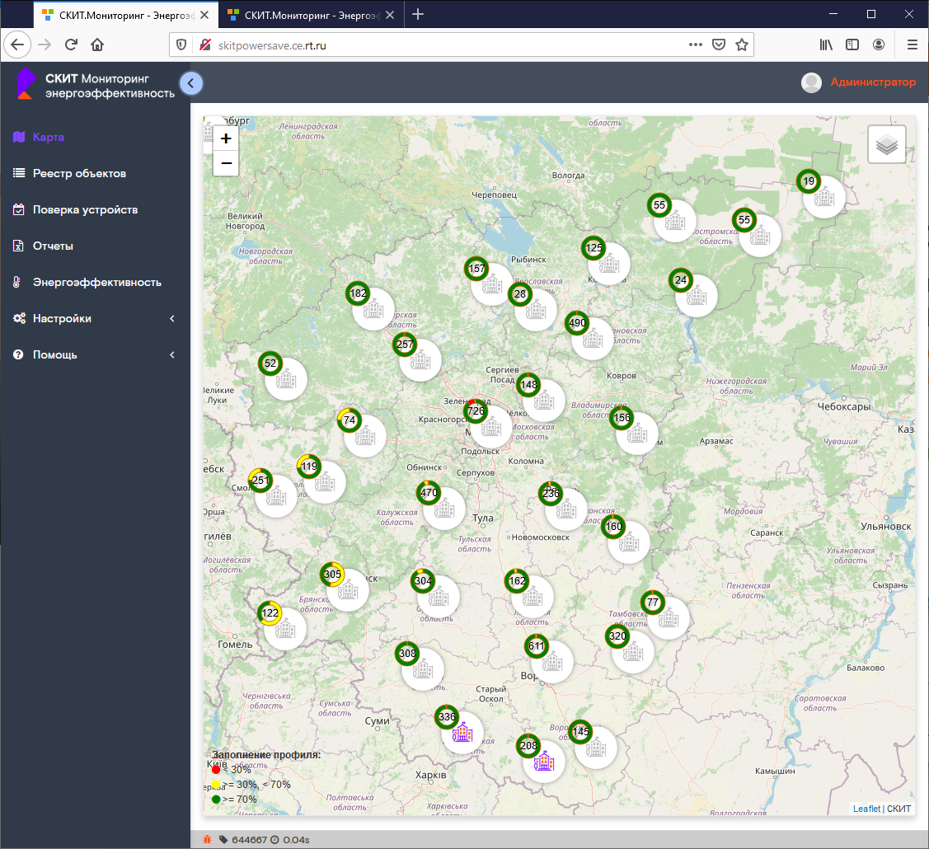

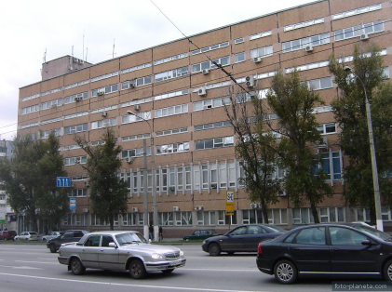
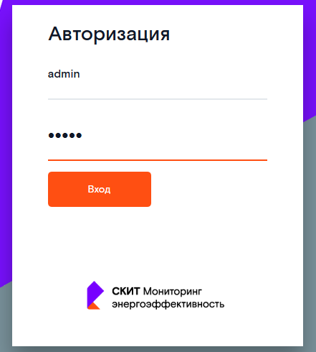
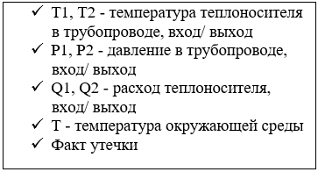

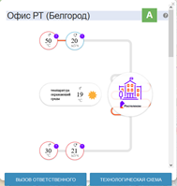
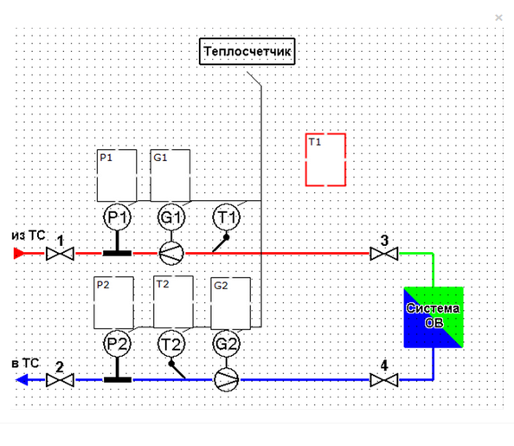
Белгородская обл. Пилотный проект (32 объекта)

Slide 4
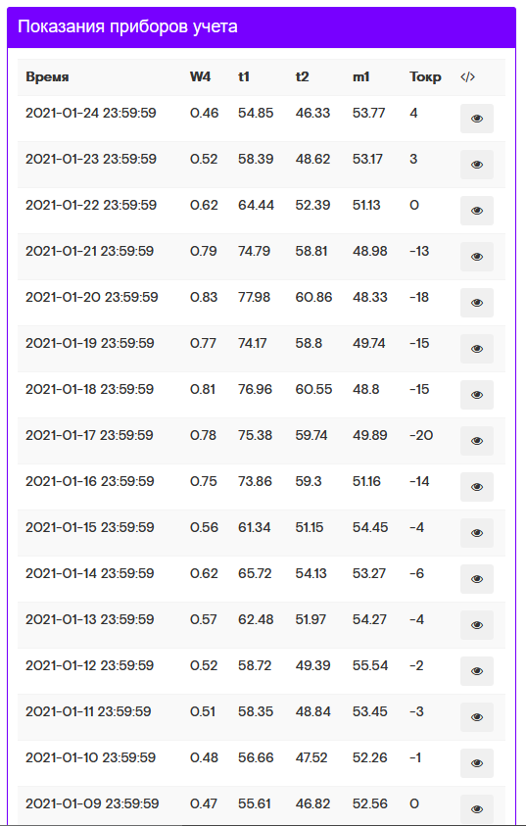
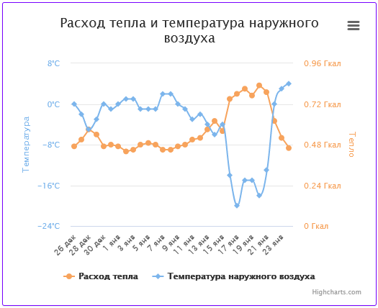
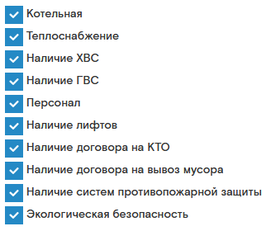
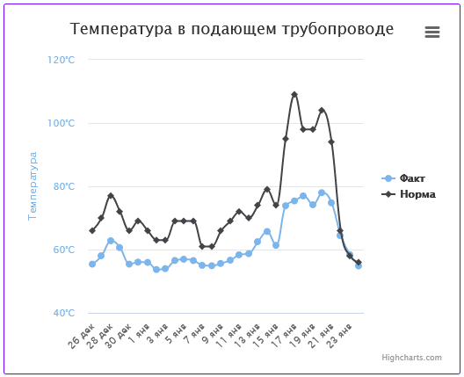
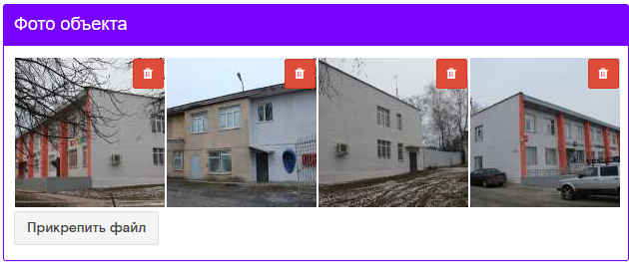
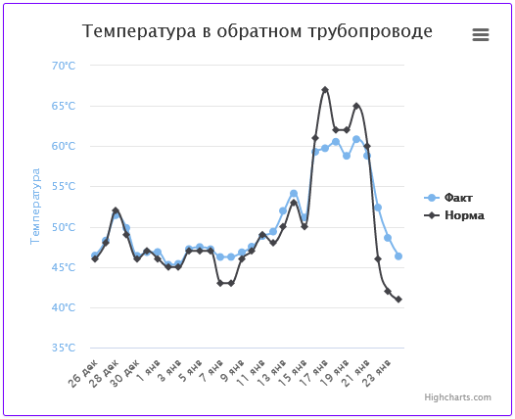
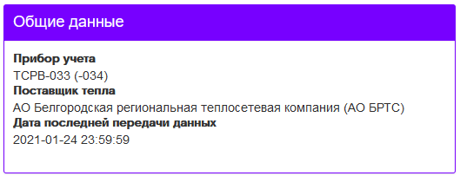
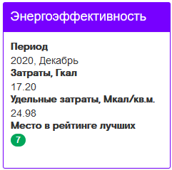
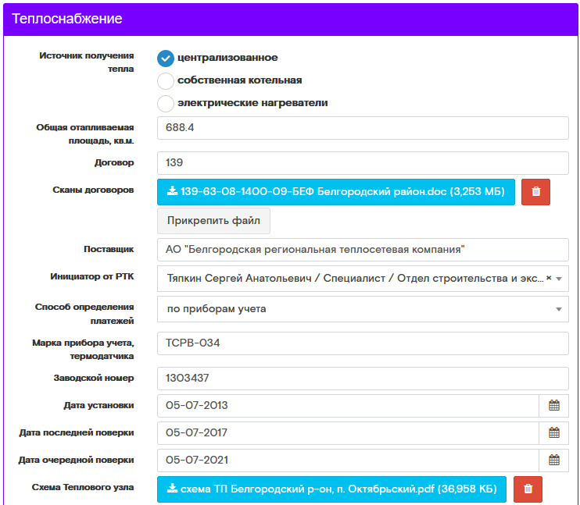
Паспортизация объектов МРФ «Центр» (6 684 объектов)
Разделы паспорта:

